Slide 1

Bài 112
LUYỆN TẬP
(Sách giáo khoa Toán 3 - Tập hai - Trang 28)

Slide 2
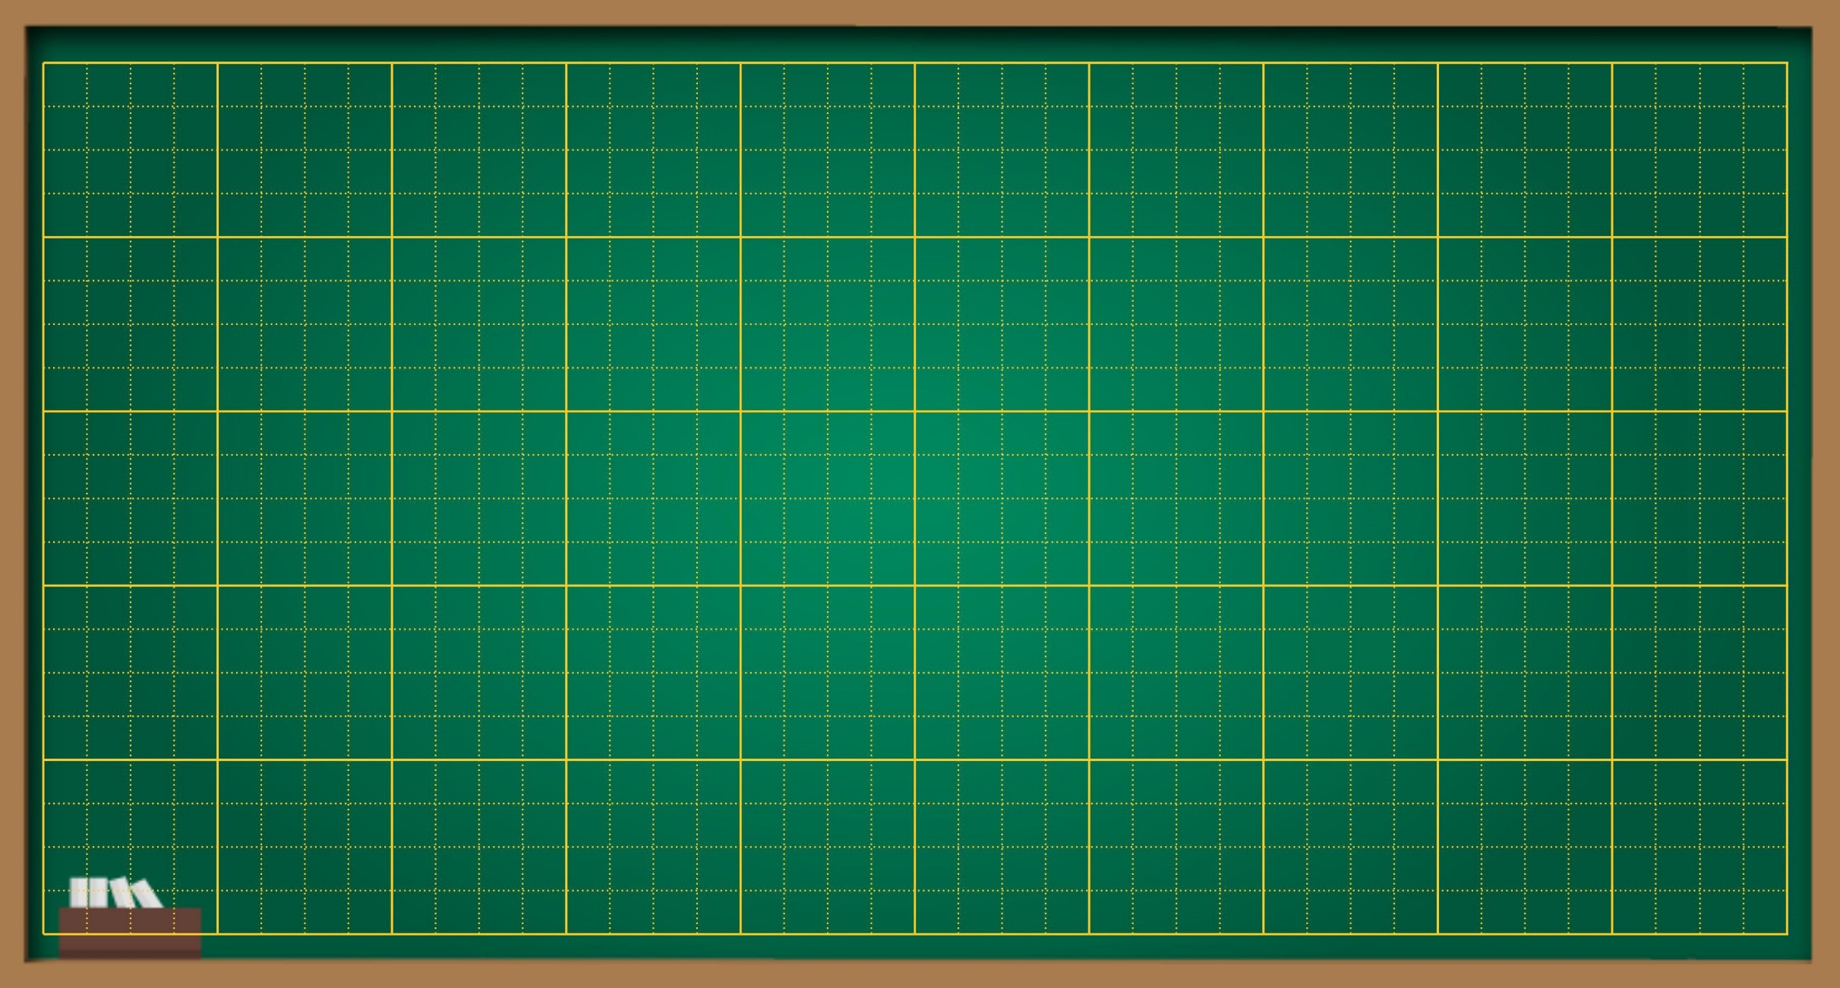
Thứ … ngày … tháng … năm ….
Bài 112
Luyện tập

Slide 3

THỰC HÀNH
LUYỆN TẬP

Slide 4







TOÁN
112. Luyện tập

Slide 5




Slide 6


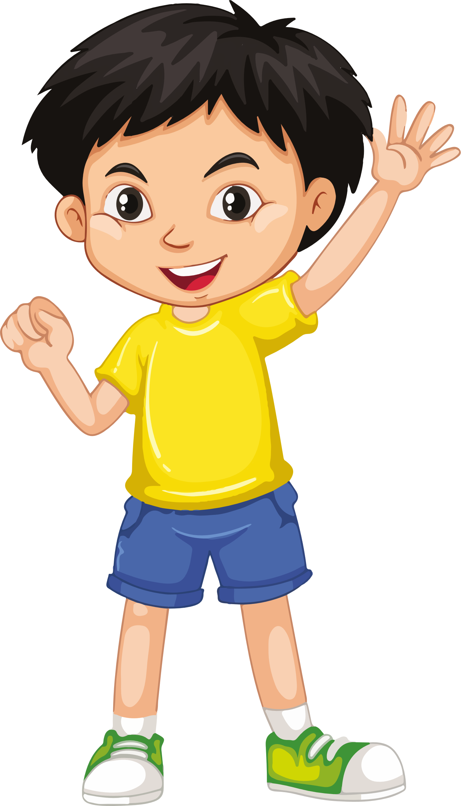
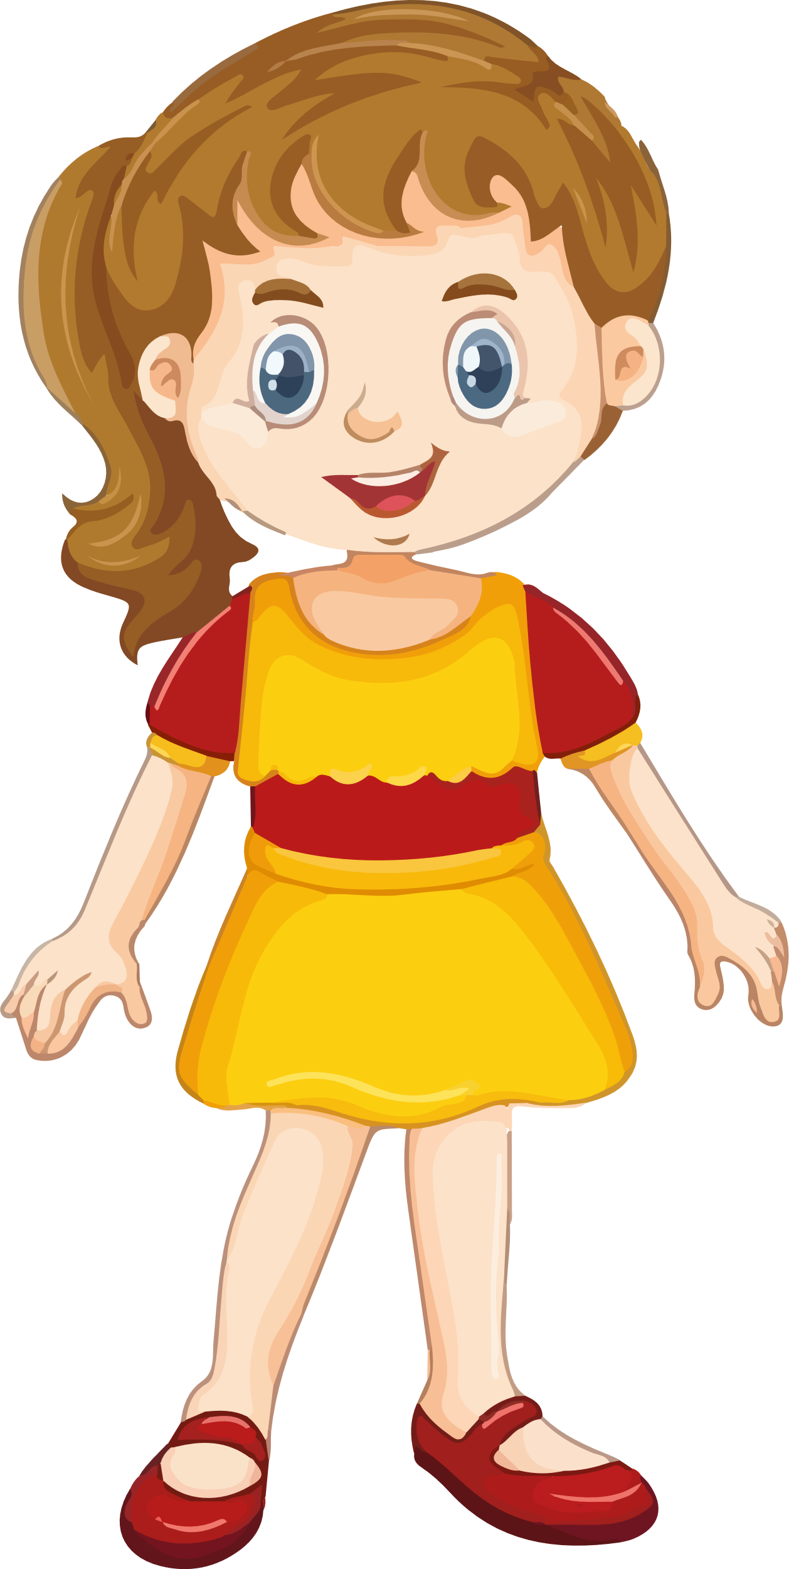


DỌN SẠCH
BÃI BIỂN

Slide 7
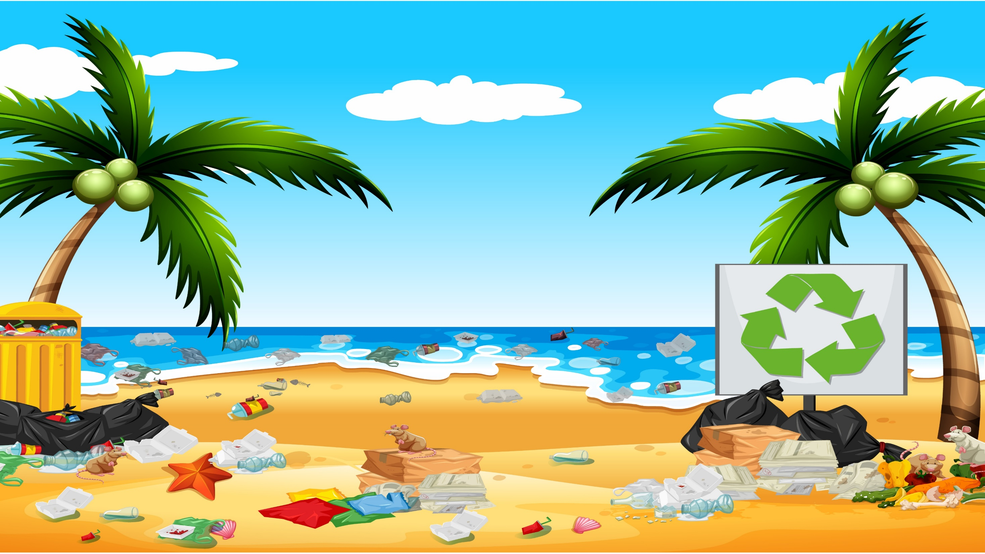



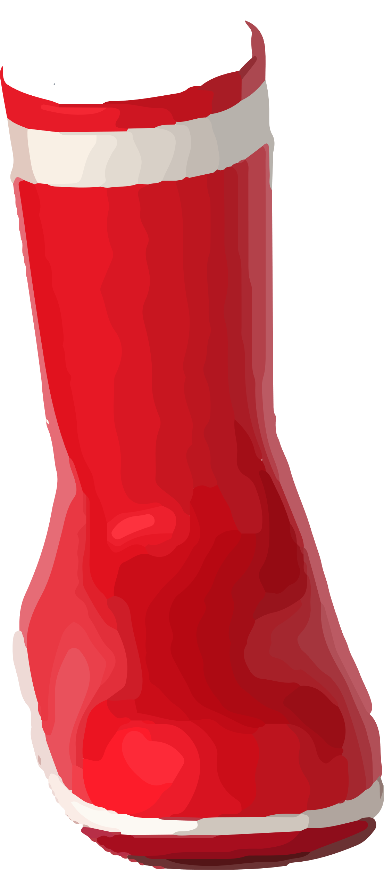
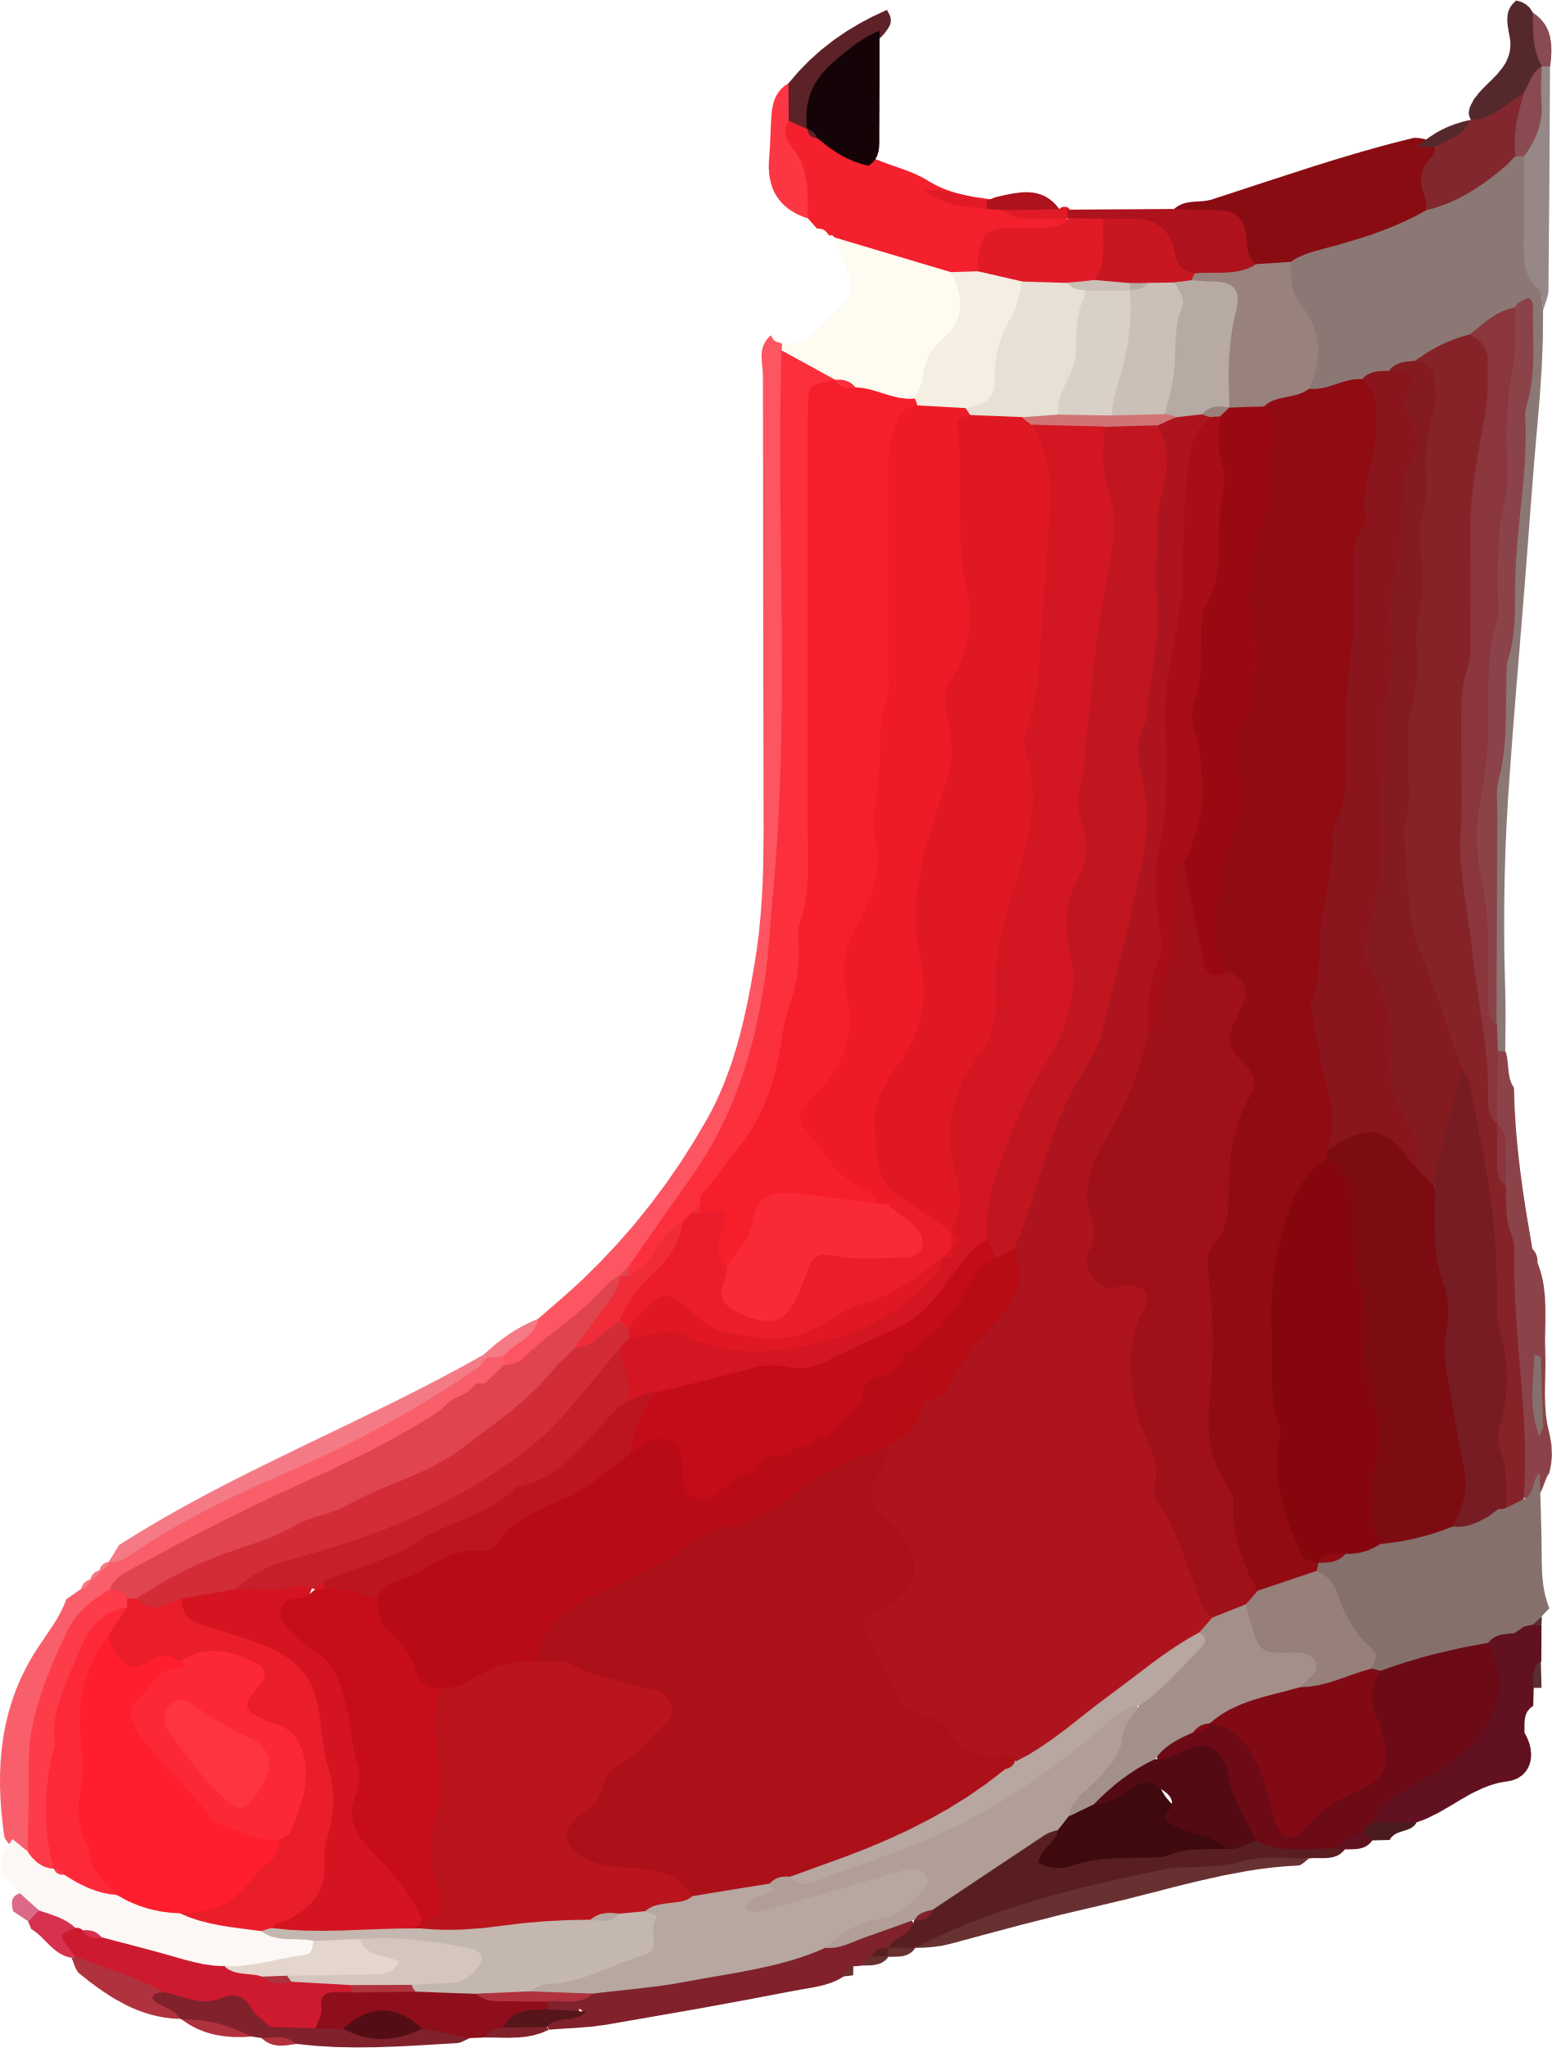
Chúng ta cùng nhau dọn sạch bãi biển nào! Để nhặt được các loại rác tương ứng thì các bạn phải hoàn thành thử thách!

Slide 8
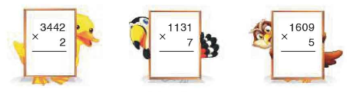

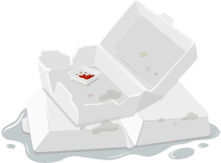

1
Tính
6884
7917
8045

Slide 9

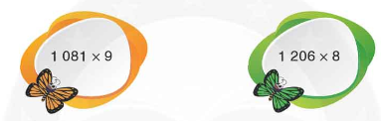
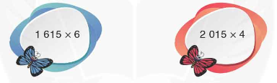
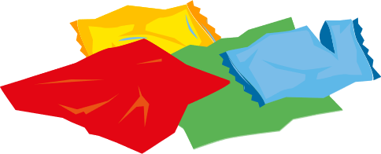
2
Đặt tính rồi tính
1 081
9
1 206
8
1 615
6
2 015
4
x
x
x
x
9 729
9 648
9 690
8 060

Slide 10
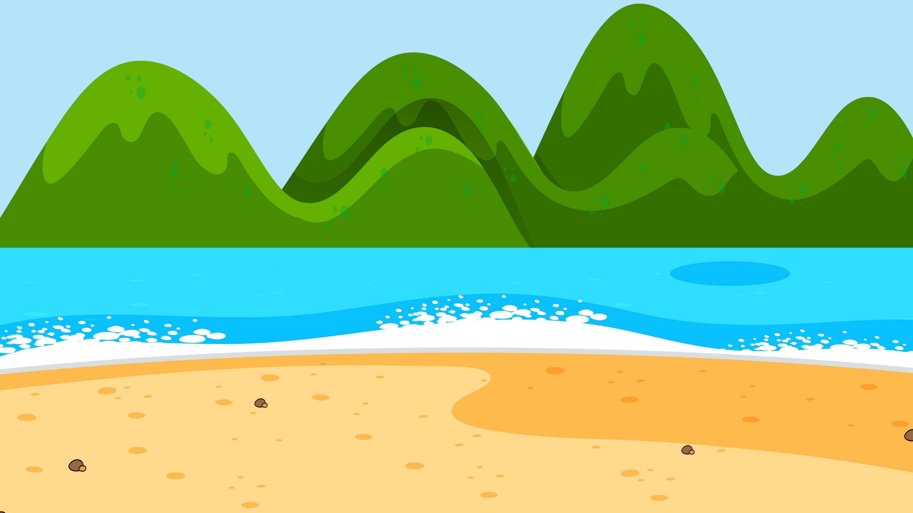
Bãi biển đã được dọn sạch rồi nè! Cảm ơn các cậu đã giúp mình nhé!

Slide 11



Slide 12
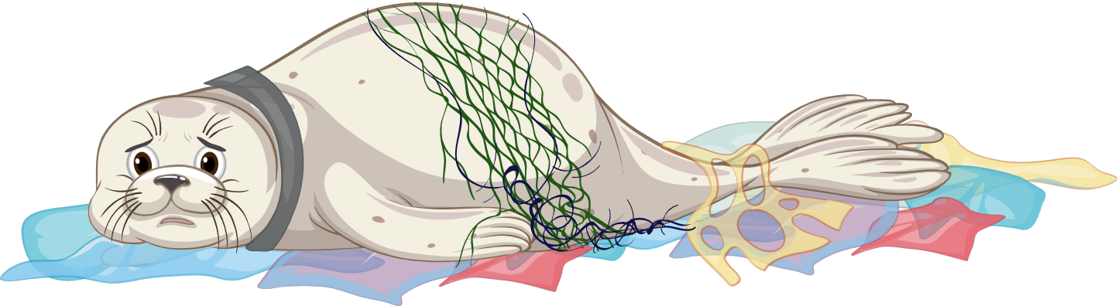
Ôi không! Bạn hải cẩu này bị mắc kẹt rồi. Các bạn hãy giúp mình cứu hải cẩu bằng cách vượt qua thử thách nhé!

Slide 13
3. Cửa hàng nhập về 4 đợt, mỗi đợt 2 400 quyển vở. Cửa hàng đã bán 4 600 quyển vở. Hỏi cửa hàng còn lại bao nhiêu quyển vở?
3. Cửa hàng nhập về 4 đợt, mỗi đợt 2 400 quyển vở. Cửa hàng đã bán 4 600 quyển vở. Hỏi cửa hàng còn lại bao nhiêu quyển vở?
3. Cửa hàng nhập về 4 đợt, mỗi đợt 2 400 quyển vở. Cửa hàng đã bán 4 600 quyển vở. Hỏi cửa hàng còn lại bao nhiêu quyển vở?
Tóm tắt
1
2 400 quyển vở
Cửa hàng
Bán 4 600 quyển vở
2
?quyển vở
Bài giải
Số quyển vở cửa hàng đã nhập về là:
2 400 x 4 = 9 600 (quyển)
Số quyển vở cửa hàng còn lại là:
9 600 – 4 600 = 5 000 (quyển)
Đáp số: 5 000 quyển vở.

Slide 14
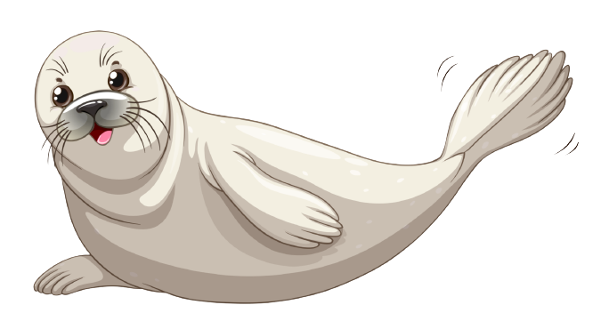
Không có gì đâu nè! Tụi mình đến đây để giải cứu đại dương mà hihi.
Cảm ơn các cậu đã cứu mình nhé!

Slide 15



Slide 16
Thử thách cuối cùng này các cậu hãy giúp chúng mình hoàn thành để vận chuyển rác thải đến nơi xử lí nhé!

Slide 17
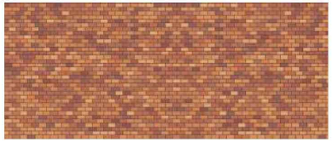
4. Xây một bức tường hết 1 216 viên gạch. Hỏi xây 6 bức tường như thế cần bao nhiêu viên gạch?
4. Xây một bức tường hết 1 216 viên gạch. Hỏi xây 6 bức tường như thế cần bao nhiêu viên gạch?
4. Xây một bức tường hết 1 216 viên gạch. Hỏi xây 6 bức tường như thế cần bao nhiêu viên gạch?
Tóm tắt
1 bức tường : 1 216 viên gạch
6 bức tường : … viên gạch ?
Bài giải
Số viên gạch cần để xây 6 bức tường như thế là:
1 216 x 6 = 7 296 (viên)
Đáp số: 7 296 viên gạch.

Slide 18


Slide 19
Chúng ta đã giải cứu đại dương thành công rồi! Các thử thách rất thú vị đúng không nào các bạn hihi. Cảm ơn các bạn đã giúp chúng mình nhé!

Slide 20
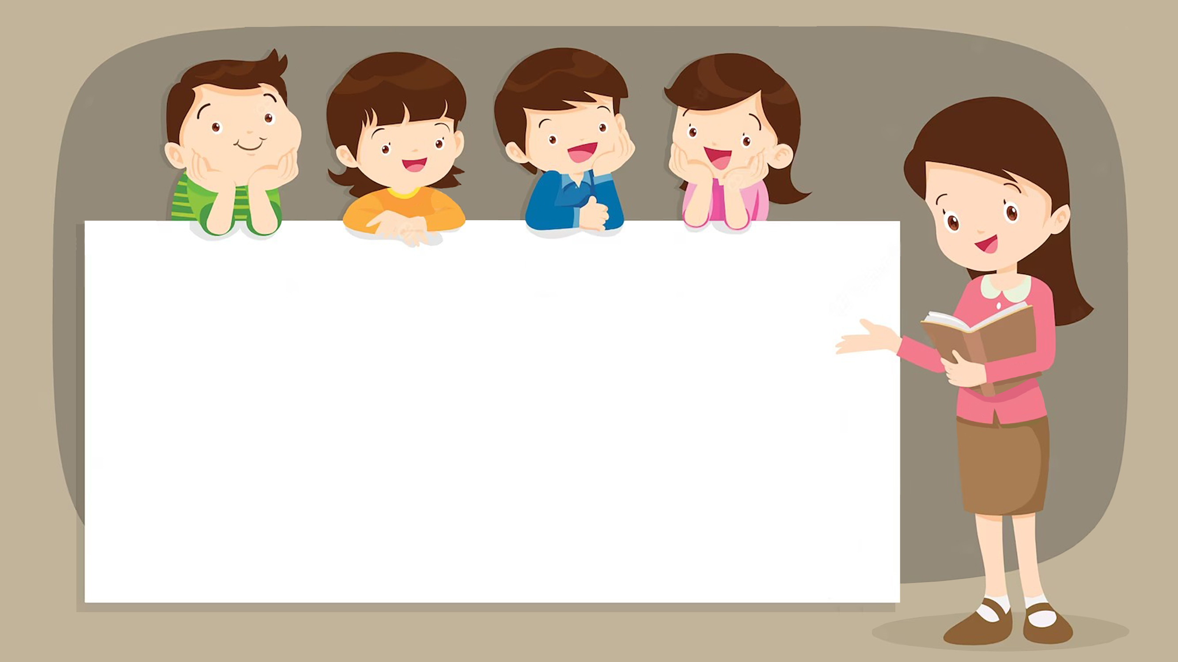
DẶN DÒ
1.
2.

Slide 21
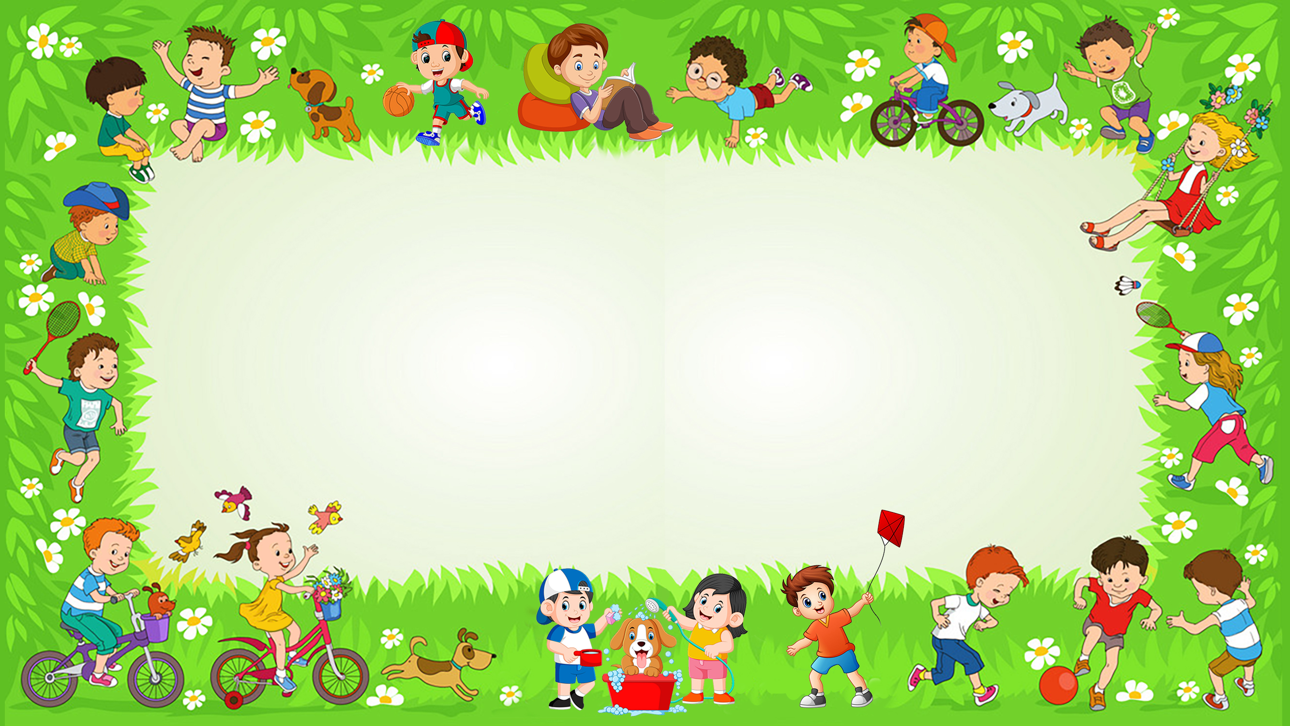
Chúc các em học tốt

Slide 22





